Slide 1
мебель
Развитие лексико – грамматического строя речи
(задания для детей 4 – 7 лет)

Slide 2
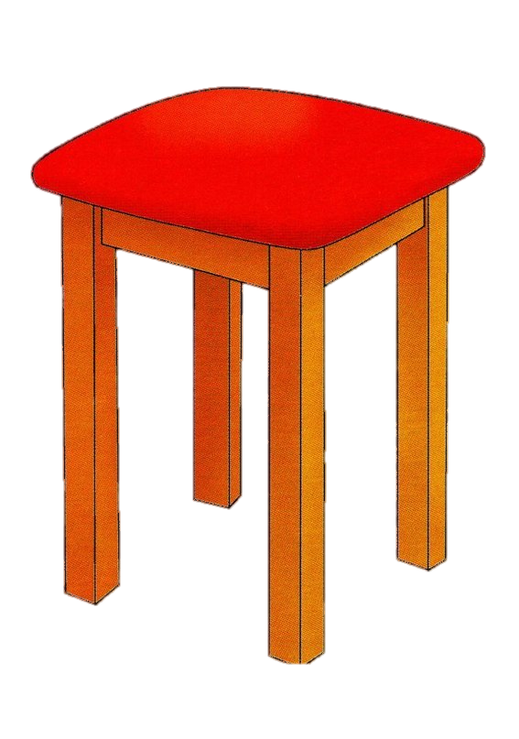
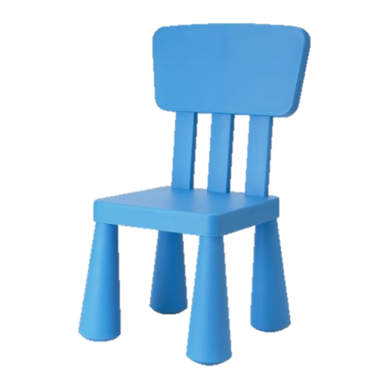
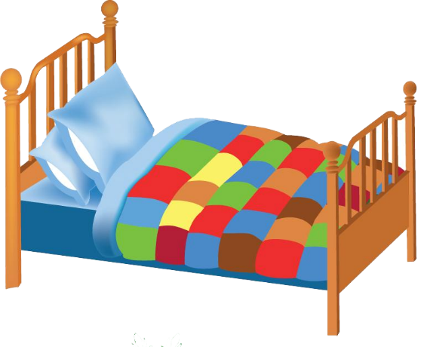
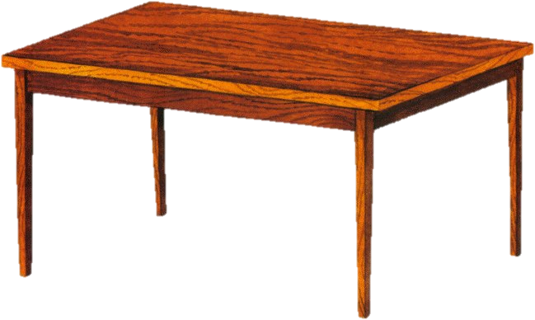
Называние предметов

Slide 3
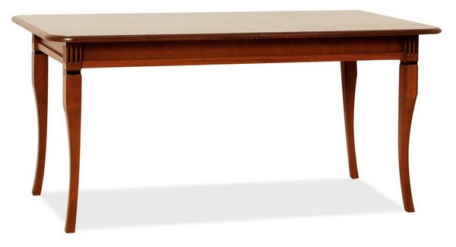
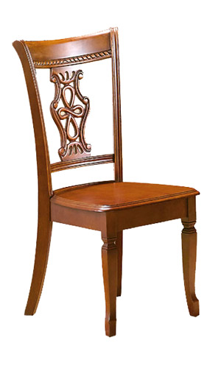
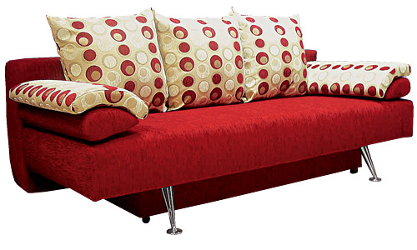
Обобщающее понятие
мебель

Slide 4
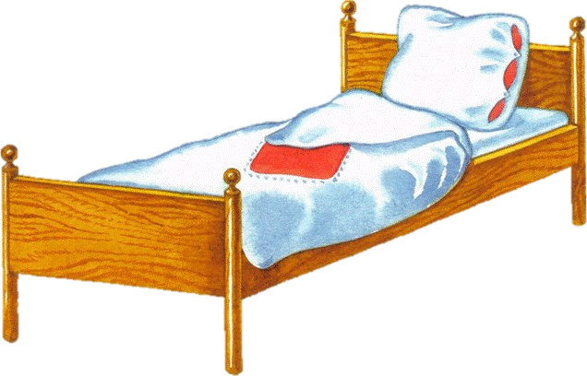
Игра: «Один – Много».

Slide 5
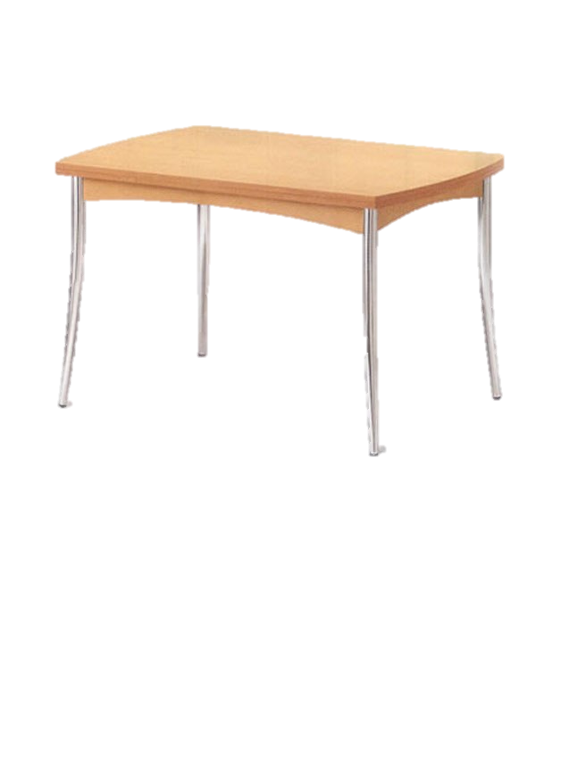

Slide 6
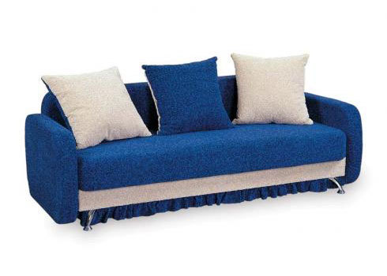
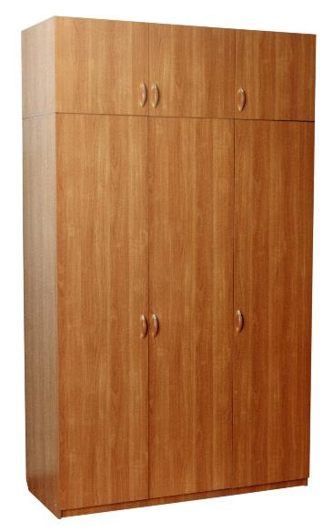
Игра «Два – пять».
1 2 3 4 5

Slide 7
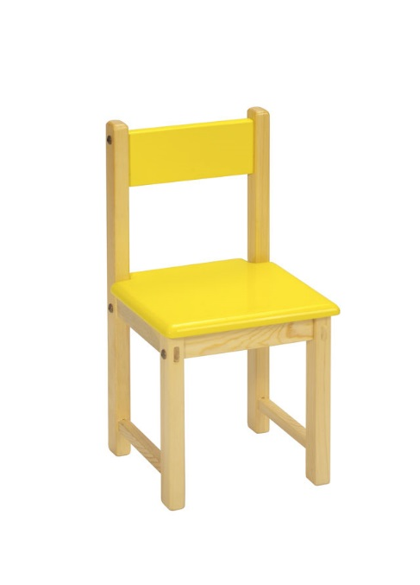
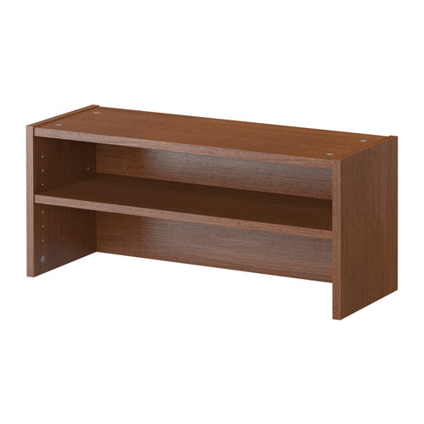
Игра: Какой? Какая? Какие?
Жёлтый, Твёрдый, Жёсткий, Низкий;
Коричневая, Прямоугольная, Твёрдая,
Жёсткая;

Slide 8
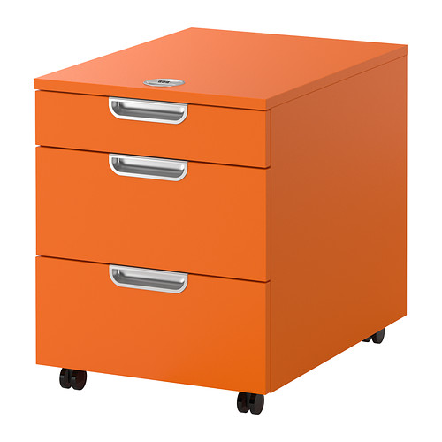
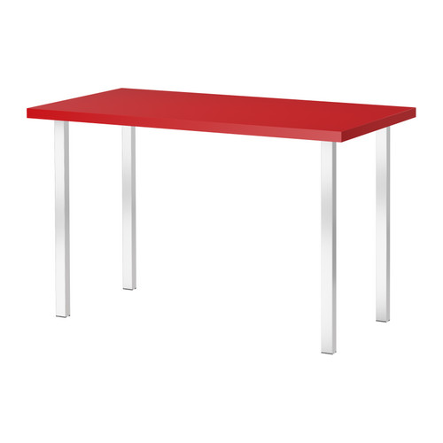
Оранжевая, Низкая,
Твёрдая;
Красный,
Низкий,
Жёсткий,
Твёрдый;

Slide 9
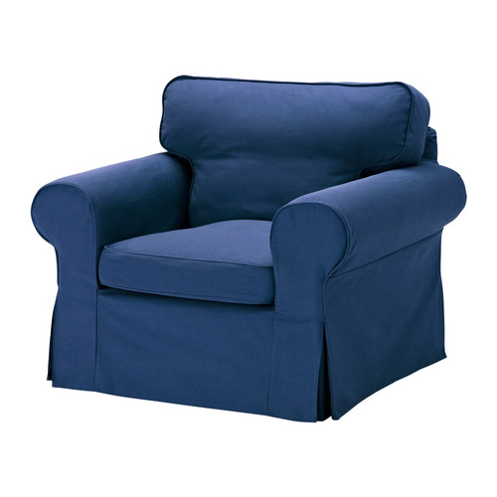
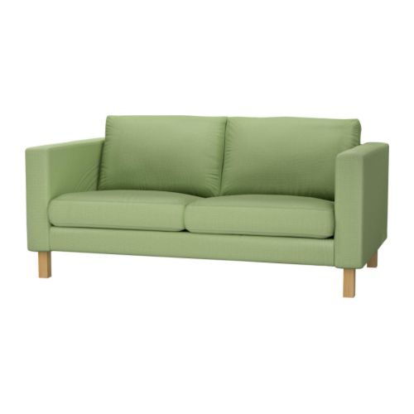
Синее
Мягкое
Удобное
Зелёный
Мягкий
Удобный

Slide 10
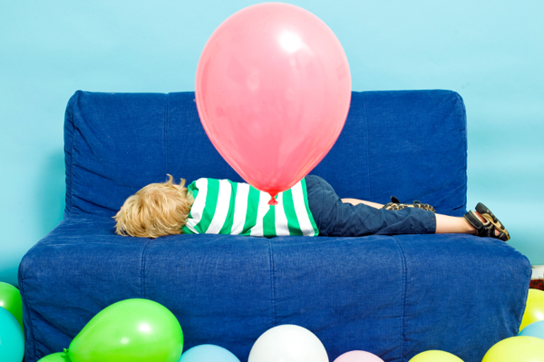
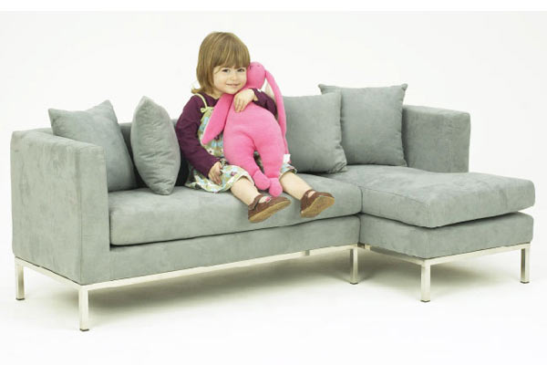
Игра “для чего нужна мебель”
спать
лежать
отдыхать
сидеть

Slide 11
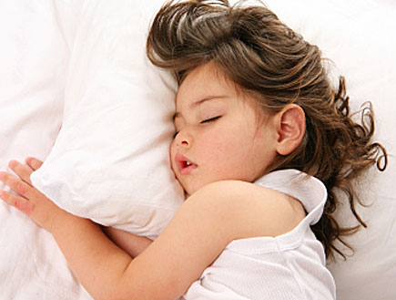
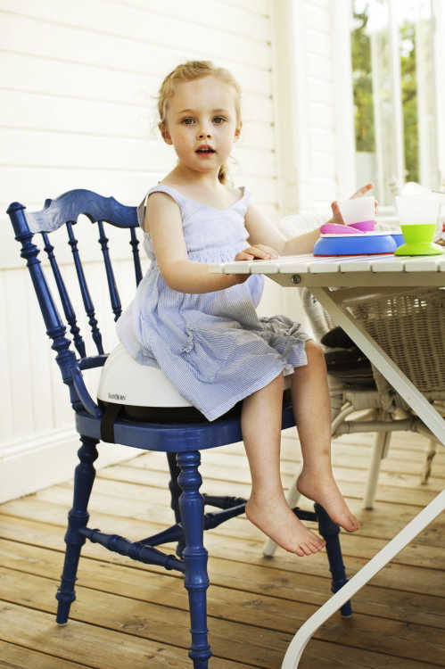
спать
сидеть
лежать
отдыхать

Slide 12
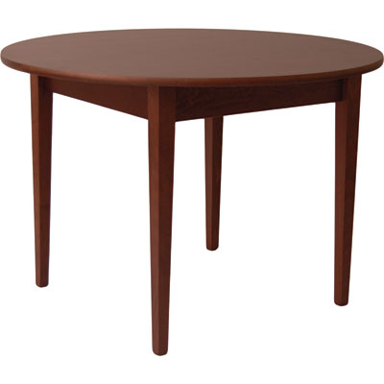
Отгадай загадку.
У него четыре ножки,
И тарелки, чашки, ложки,
И прекрасная еда
На его спине широкой
Разместились без труда.
На четырех ногах стою, Ходить я вовсе не могу: Когда устанешь ты гулять, Ты можешь сесть и отдыхать.

Slide 13
В квартире нашей новый дом, Живет посуда в доме том, В нем место есть и для конфет, Он называется…
Утром — как кресло,
Ночью — как кровать.
Можно и спать,
И гостей принимать.

Slide 14
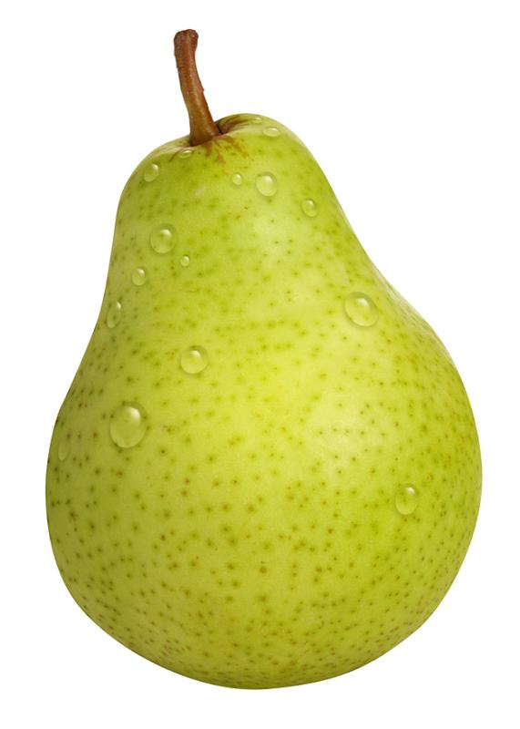
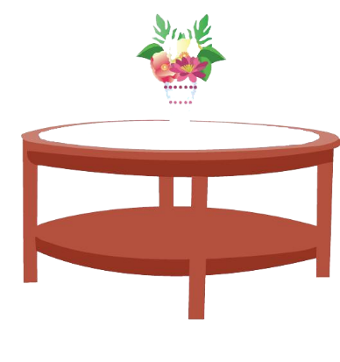
Игра. “Четвертый лишний”
Полка
Груша
Комод
Стол

Slide 15
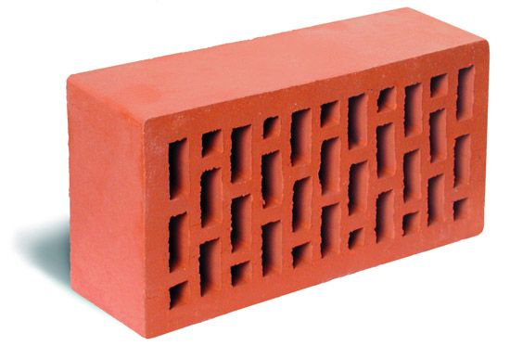
Составление описательного рассказа
цвет | форма | размер | на ощупь

Slide 16
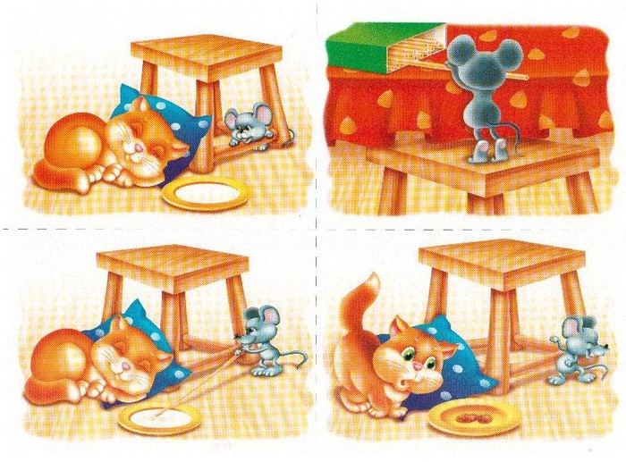
Составление рассказа по серии сюжетных картин.

Slide 17
Вопросы к картинкам
Про кого будем составлять рассказ? Придумай имя девочке, клички кошке, мышонку. Расскажи, кто жил в доме у девочки. Что девочка налила в кошачью миску? Что сделала кошка? Откуда выбежал мышонок и что увидел в кошачьей миске? Что сделал мышонок, чтобы напиться молока? Чему удивилась кошка, когда проснулась? Придумай продолжение этой истории.

Slide 18
Примерное составление рассказа
Рассказ ребёнку не читается, а может использоваться в качестве помощи в случае затруднений при составлении детского, авторского рассказа.
Наташа налила кошке Вишенке в миску молока. Кошка немного полакала молока, положила ушки на подушку и уснула. В это время из-за шкафа выбежал мышонок Тишка. Он огляделся и увидел в кошачьей миске молоко. Мышонок захотел молока. Он залез на стул и вытянул из коробки длинную макаронину. Мышонок Тишка тихонько подкрался к плошке, опустил макаронину в молоко и выпил его. Кошка Вишенка услышала шум, вскочила и увидела пустую плошку. Кошка удивилась, а мышонок убежал обратно за шкаф.

Slide 19
Прочитай и отгадай загадку.

Slide 20
